Slide 1
Confraternita di Misericordia di Barberino Tavarnelle ODV
Bilancio Sociale
anno 2022

Slide 2
Confraternita di Misericordia di Barberino Tavarnelle ODV
Denominazione: Confraternita di Misericordia di Barberino Tavarnelle ODV
Forma giuridica: Organizzazione di volontariato
Indirizzo e sede legale: Via B. Naldini, 24 – Barberino Tavarnelle (FI)
C.F. 80030190484 P.I. 03172790481
Telefono: 055/8076426 Fax 055/8050280
Mail: segreteria@misericordiatavarnelle.it
Pec: misericordiatavarnelle@legalmail.it
Sito web: www.misericordiatavarnelle.it
Facebook: Misericordia Barberino Tavarnelle
Instagram: misericordia_tavarnelle_
Bilancio sociale - 2022

Slide 3
Confraternita di Misericordia di Barberino Tavarnelle ODV
A seguito di quanto richiesto dalla Riforma del Terzo Settore
e dell'approvazione del Nuovo Statuto, nel corso del 2022
sono state avviate le pratiche per l'iscrizione al
RUNTS
Registro Unico Nazionale del Terzo Settore
Bilancio sociale - 2022

Slide 4
identità
associativa
Confraternita di Misericordia di Barberino Tavarnelle ODV
Parabola del Buon Samaritano
Un uomo scendeva da Gerusalemme a Gerico, e s'imbatté nei briganti che lo spogliarono, lo ferirono e poi se ne andarono, lasciandolo mezzo morto.
Per caso un sacerdote scendeva per quella stessa strada; e lo vide, ma passò oltre dal lato opposto. Così pure un Levita, giunto in quel luogo,
lo vide, ma passò oltre dal lato opposto.
Ma un samaritano che era in viaggio, passandogli accanto, lo vide e ne ebbe pietà; avvicinatosi, fasciò le sue piaghe, versandovi sopra olio e vino; poi lo mise sulla propria cavalcatura, lo condusse a una locanda e si prese cura di lui. Il giorno dopo, presi due denari, li diede all'oste e gli disse: "Prenditi cura di lui; e tutto ciò che spenderai di più, te lo rimborserò al mio ritorno".
(Luca 10,25-37)
Bilancio sociale - 2022

Slide 5
valori
Confraternita di Misericordia di Barberino Tavarnelle ODV
“E’ un’associazione di Confratelli e Consorelle per lo svolgimento, da parte degli iscritti, di opere di umana fraternità in ogni settore
di intervento e di soccorso (…) nell’ispirazione cristiana fondata sul Vangelo
e sull’insegnamento caritativo della Chiesa.”
(Statuto della Confraternita di Misericordia di Barberino Tavarnelle odv - art. 1)
formazione
gratuità
accoglienza
organizzazione
fraternità
umiltà
condivisione
libertà
carità
collaborazione
amore
Bilancio sociale - 2022

Slide 6
Confraternita di Misericordia di Barberino Tavarnelle ODV
essere
motivazioni e formazione
progettare
fare
scoprire nuovi bisogni
le azioni concrete
Bilancio sociale - 2022

Slide 7
essere
Confraternita di Misericordia di Barberino Tavarnelle ODV
Volontariato: azione disinteressata rivolta a tutti
Cari fratelli e sorelle, voi toccate la carne di Cristo con le vostre mani:
non dimenticatevi di questo. Voi toccate la carne di Cristo con le vostre mani. Siate sempre pronti nella solidarietà, forti nella vicinanza, solerti nel suscitare la gioia e convincenti nella consolazione. Il mondo ha bisogno di segni concreti di solidarietà, soprattutto davanti alla tentazione dell’indifferenza, e richiede persone capaci di contrastare con la loro vita l’individualismo, il pensare solo a sé stessi e disinteressarsi dei fratelli nel bisogno.
Discorso di Papa Francesco ai partecipanti al Giubileo degli operatori di Misericordia Sabato, 3 settembre 2016
Bilancio sociale - 2022

Slide 8
progettare
Confraternita di Misericordia di Barberino Tavarnelle ODV
Scopo ultimo del nostro servizio: l’Uomo
«(…) perché io ho avuto fame e mi avete dato da mangiare, ho avuto sete e mi avete dato da bere; ero forestiero e mi avete ospitato, nudo e mi avete vestito, malato e mi avete visitato, carcerato e siete venuti a trovarmi. Allora i giusti gli risponderanno: Signore, quando mai ti abbiamo veduto affamato e ti abbiamo dato da mangiare, assetato e ti abbiamo dato da bere? Quando ti abbiamo visto forestiero e ti abbiamo ospitato,
o nudo e ti abbiamo vestito? E quando ti abbiamo visto ammalato o in carcere e siamo venuti a visitarti? (…) In verità vi dico: ogni volta che avete fatto queste cose a uno solo di questi miei fratelli più piccoli, l'avete fatto a me. »
(Matteo 24, 35-40)
Bilancio sociale - 2022

Slide 9
fare
Confraternita di Misericordia di Barberino Tavarnelle ODV
Le Azioni concrete al servizio dell’Uomo
Il Calvario (…) da cui scaturisce l’amore di Dio nei confronti della miseria umana, parla ancora ai nostri giorni e spinge a dare sempre nuovi segni di misericordia. Non mi stancherò mai di dire che la misericordia di Dio non è una bella idea, ma un’azione concreta. Non c’è misericordia senza concretezza. La misericordia non è un fare il bene “di passaggio”, è coinvolgersi lì dove c’è il male, dove c’è la malattia, dove c’è la fame, dove ci sono tanti sfruttamenti umani. E anche la misericordia umana non diventa tale – cioè umana e misericordia – fino a quando non ha raggiunto la sua concretezza nell’agire quotidiano. L’ammonimento dell’apostolo Giovanni rimane sempre valido: «Figlioli, non amiamo a parole né con la lingua, ma coi fatti e nella verità» (1 Gv 3,18). La verità della misericordia, infatti, si riscontra nei nostri gesti quotidiani che rendono visibile l’agire di Dio in mezzo a noi.
Discorso di Papa Francesco ai partecipanti al Giubileo degli operatori di Misericordia Sabato, 3 settembre 2016
Bilancio sociale - 2022

Slide 10
Confraternita di Misericordia di Barberino Tavarnelle ODV
Struttura, amministrazione e governo
Bilancio sociale - 2022

Slide 11
Confraternita di Misericordia di Barberino Tavarnelle ODV
Organi della Misericordia
Assemblea
Magistrato
Collegio dei Probiviri
Organo di controllo
Inizio mandato: Ottobre 2021
Fine mandato: Ottobre 2025
Bilancio sociale - 2022

Slide 12
Confraternita di Misericordia di Barberino Tavarnelle ODV
486 Volontari attivi
44 Volontari a riposo
di cui
303 Fratelli
227 Sorelle
61 Under 25
Assemblea dei volontari
Bilancio sociale - 2022

Slide 13
Confraternita di Misericordia di Barberino Tavarnelle ODV
13 componenti
Don Stefano Casamassima – Correttore spirituale
Baldesi Silvia
Bardotti Francesco
Buttitta Francesco
Calosi Alessandra
Fontani Giovanni
Galgani Paolo - Vice Provveditore
Lisi Marcello
Naldini Paolo - Provveditore
Nencini Mariano
Nesi Paolo
Patacchini Roberto
Toninelli Giovanni - Segretario
Magistrato
Bilancio sociale - 2022

Slide 14
Confraternita di Misericordia di Barberino Tavarnelle ODV
5 componenti
Cantini Luciano - Presidente
Giotti Giuseppe
Manetti Marcello
Naldini Raffaello
Sandrucci Franco
Collegio dei Probiviri
Bilancio sociale - 2022

Slide 15
Confraternita di Misericordia di Barberino Tavarnelle ODV
1 componente
Organo di controllo
Bazzani Paolo
In base a quanto previsto dal D.L. 3 Luglio 2017, n. 117
Codice del Terzo settore, art. 30:
"2. Nelle associazioni, riconosciute o non riconosciute, del Terzo settore, la nomina di un organo di controllo, anche monocratico, e' obbligatoria quando siano superati per due esercizi consecutivi due dei seguenti limiti:
a) totale dell'attivo dello stato patrimoniale: 110.000,00 euro;
b) ricavi, rendite, proventi, entrate comunque denominate: 220.000,00 euro;
c) dipendenti occupati in media durante l'esercizio: 5 unita'.
[...]
5. Ai componenti dell'organo di controllo si applica l'articolo 2399 del codice civile. I componenti dell'organo di controllo devono essere scelti tra le categorie di soggetti di cui all'articolo 2397, comma secondo, del codice civile. Nel caso di organo di controllo collegiale, i predetti requisiti devono essere posseduti
da almeno uno dei componenti".
Bilancio sociale - 2022

Slide 16
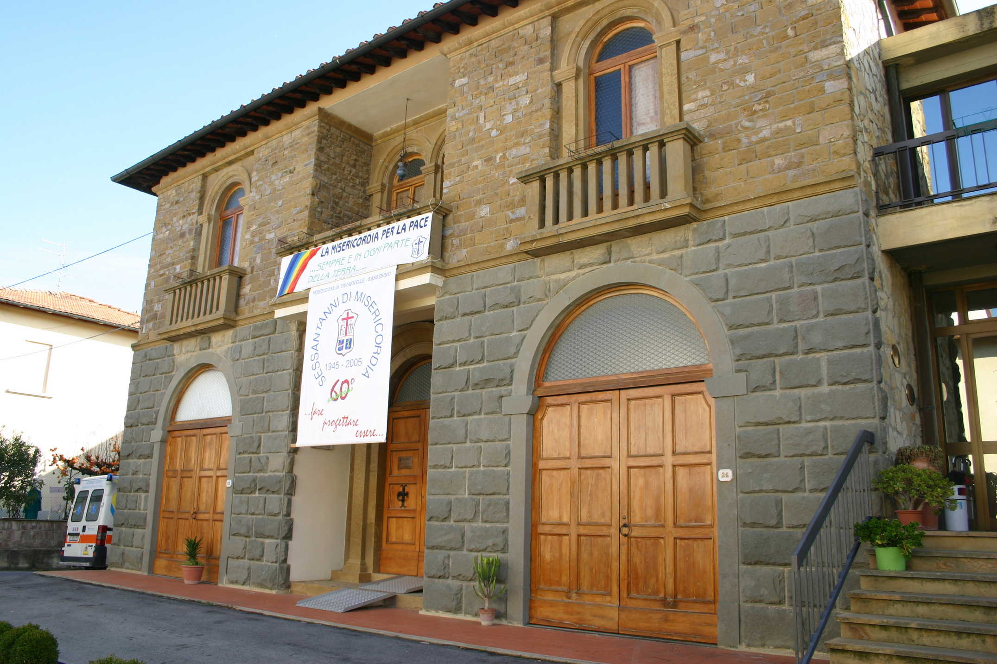
Confraternita di Misericordia di Barberino Tavarnelle ODV
Servizi e attività svolte
Bilancio sociale - 2022

Slide 17
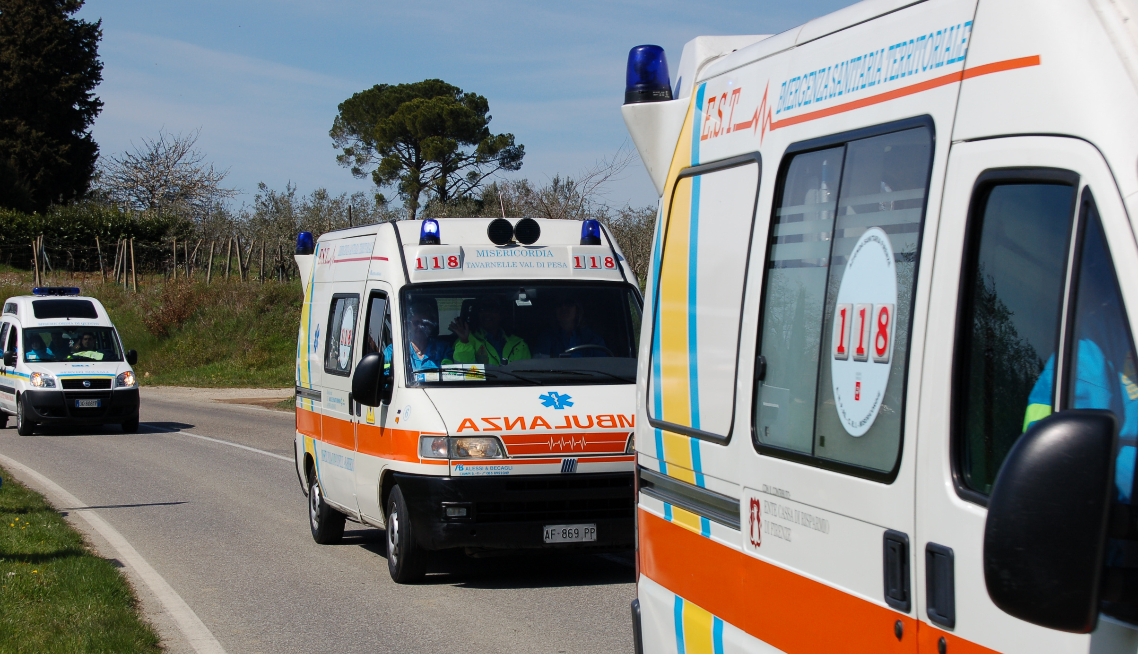
Confraternita di Misericordia di Barberino Tavarnelle ODV
Automezzi
5 Mezzi attrezzati per il trasporto disabili
6 Autovetture per trasporti sociali
1 Auto elettrica
1 Pulmino da 9 posti
1 Pulmino attrezzato per trasporto disabili
6 Ambulanze
1 Fuoristrada per Protezione Civile
1 Autovettura per Protezione Civile
1 Furgone generico
Bilancio sociale - 2022

Slide 18
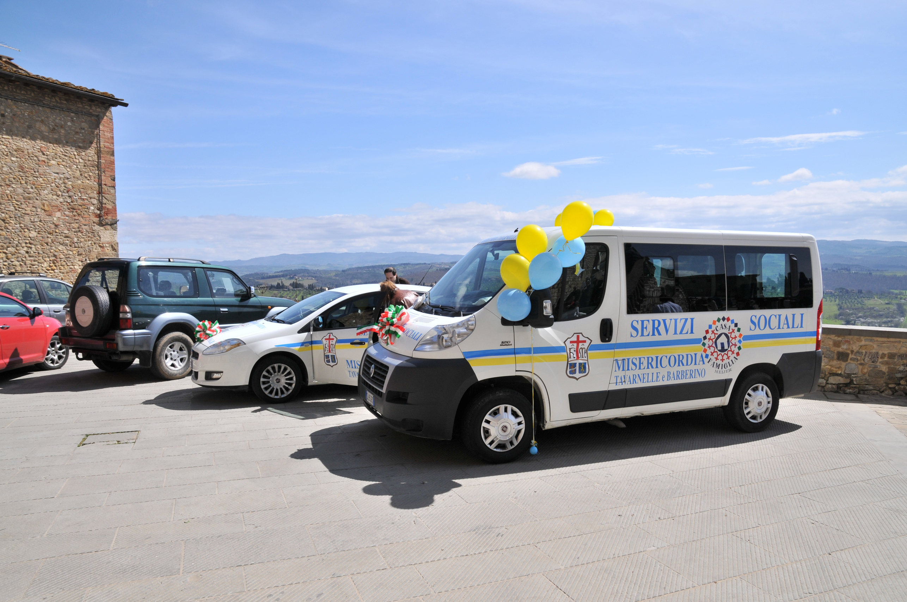
Confraternita di Misericordia di Barberino Tavarnelle ODV
Servizi alla comunità
Servizi di trasporto socio-sanitario svolti gratuitamente per i cittadini che ne hanno bisogno.
Sono rivolti a diversi tipi di soggetti:
persone in stato di bisogno che sono in possesso di una richiesta medica specifica;
persone in stato di bisogno, ma che non sono in possesso di una richiesta medica specifica;
persone in stato di bisogno segnalate dai servizi sociali comunali nell'ambito della "Rete di solidarietà"
Bilancio sociale - 2022

Slide 19
Confraternita di Misericordia di Barberino Tavarnelle ODV
I trasporti socio-sanitari per persone in possesso di richiesta medica specifica sono rimborsati dalla ASL e si suddividono in:
Ordinari
Oncologici
Dialisi
Covid
Riabilitazioni
Trasporto salma
Bilancio sociale - 2022

Slide 20
ordinari
(ricoveri, dimissioni, visite specialistiche
pazienti barellati)
1
Numero
Km
Numero Totale viaggi
Gennaio
57
3716
692
Febbraio
71
4611
Marzo
79
5513
3
Aprile
61
4054
Maggio
58
3884
Numero Totale Km
Giugno
47.636
57
4365
Luglio
50
3711
Agosto
42
3080
Settembre
47
3264
Ottobre
52
3348
Novembre
70
4747
Dicembre
48
3343

Slide 21
dialisi
Numero
Km
1
Gennaio
141
9393
Numero Totale viaggi
Febbraio
126
8540
Marzo
150
9885
1.688
Aprile
144
9629
3
Maggio
146
9631
Giugno
144
8915
Numero Totale Km
146
112.222
Luglio
9558
Agosto
142
9540
Settembre
144
9536
Ottobre
148
9842
Novembre
128
8824
Dicembre
129
8929

Slide 22
riabilitazione
Numero
Km
1
Gennaio
-
-
Febbraio
5
208
Numero Totale viaggi
Marzo
9
349
44
Aprile
5
200
3
Maggio
-
-
Giugno
7
277
Numero Totale Km
5
274
2.103
Luglio
Agosto
4
255
Settembre
9
540
Ottobre
-
-
Novembre
-
-
Dicembre
-
-

Slide 23
oncologico
Numero
Km
1
Gennaio
2
180
Numero Totale viaggi
Febbraio
29
2581
Marzo
11
79
1024
Aprile
2
144
3
Maggio
1
80
Giugno
-
-
Numero Totale Km
2
6.865
Luglio
177
Agosto
6
516
Settembre
9
682
Ottobre
9
786
Novembre
-
-
Dicembre
8
695

Slide 24
Covid ordinario
Numero
Km
1
Gennaio
11
882
Febbraio
8
636
Numero Totale viaggi
Marzo
5
334
50
Aprile
2
102
-
3
Maggio
-
Giugno
1
79
Numero Totale Km
3.653
Luglio
3
195
Agosto
2
99
Settembre
3
276
Ottobre
10
681
Novembre
4
300
Dicembre
1
69

Slide 25
trasporto salma
Numero
Km
1
Gennaio
1
99
Numero Totale viaggi
Febbraio
-
-
Marzo
1
74
3
Aprile
-
-
3
Maggio
-
-
Giugno
1
82
Numero Totale Km
-
-
255
Luglio
Agosto
-
-
Settembre
-
-
Ottobre
-
-
Novembre
-
-
Dicembre
-
-

Slide 26
Totale trasporti rimborsati dalla Asl nell'anno 2022
Numero
Km
1
Gennaio
212
14270
Numero Totale viaggi
Febbraio
239
16576
Marzo
2.556
255
17179
Aprile
214
14129
3
Maggio
205
13595
Giugno
210
13636
Numero Totale Km
206
13915
172.734
Luglio
Agosto
196
13490
Settembre
212
14298
Ottobre
219
14657
Novembre
202
13871
Dicembre
186
13036

Slide 27
Confraternita di Misericordia di Barberino Tavarnelle ODV
I trasporti socio-sanitari per persone che non sono in possesso di richiesta medica specifica ma che si trovano in stato di bisogno, sono comunque effettuati dai nostri volontari. Non essendo rimborsati dalla ASL, gli utenti possono decidere di lasciare un'offerta libera per il servizio ricevuto.
Nel 2022 si stima di aver effettuato circa 900 trasporti socio-sanitari di questo tipo.
Bilancio sociale - 2022

Slide 28
Confraternita di Misericordia di Barberino Tavarnelle ODV
I trasporti socio-sanitari per persone in stato di bisogno segnalate dai servizi sociali sono rimborsati nell'ambito del progetto "Rete di solidarietà" in base ad una convenzione stipulata con l'amministrazione comunale.
Nel 2022 si sono effettuati:
n. 745 viaggi, pari a 36.454 Km
Bilancio sociale - 2022

Slide 29
Confraternita di Misericordia di Barberino Tavarnelle ODV
VOLONTARI COINVOLTI NEL SERVIZIO
Totali
186
Under 25
19
Con livello avanzato
18
Nuovi volontari iscritti nel 2022
32
Autisti ambulanze
11
Con livello base
114
Bilancio sociale - 2022

Slide 30
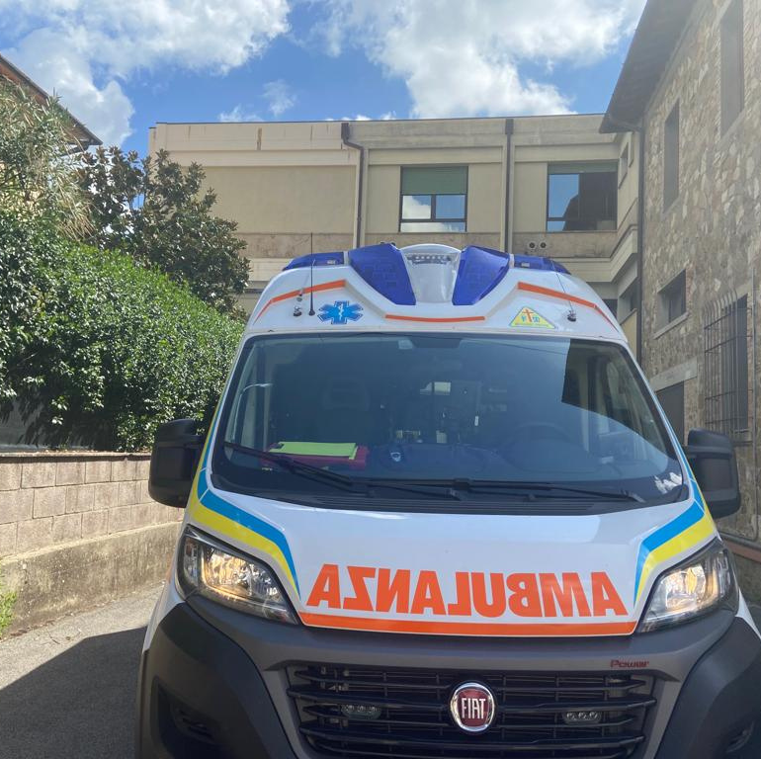
Confraternita di Misericordia di Barberino Tavarnelle ODV
Emergenza
E' attivo 24 h su 24 h, 365 gg su 365.
Si suddivide in due tipologie:
Emergenza (Alfatav, ora Mike 4402).
Primo soccorso (Delta28, ora Bravo 4428)
A chi è rivolto:
Persone che necessitano
di un pronto intervento sanitario
Bilancio sociale - 2022

Slide 31
emergenza Alfa e Delta
Numero
Km
1
Gennaio
131
5510
Febbraio
100
4036
4741
Numero Totale viaggi
Marzo
116
Aprile
110
4462
1.388
116
3
Maggio
5541
Giugno
113
4362
Numero Totale Km
Luglio
127
5264
56.347
Agosto
111
4090
Settembre
100
4141
Ottobre
148
5705
Novembre
101
4259
Dicembre
115
4236

Slide 32
Confraternita di Misericordia di Barberino Tavarnelle ODV
AUTOMEZZI
6 Ambulanze
CORSI DI FORMAZIONE SVOLTI
1 Corso di Soccorritore livello base
1 Corso di Soccorritore livello avanzato
6 Corsi di Addetti al primo soccorso (L. 81/2008)
2 Corsi di Blsd per aziende
3 Corso di Blsd per società sportive
2 Corsi di Disostruzione pediatrica aperti alla popolazione
1 Corso di Autisti ambulanze
Bilancio sociale - 2022

Slide 33
Confraternita di Misericordia di Barberino Tavarnelle ODV
VOLONTARI COINVOLTI NEL SERVIZIO
Totali
306
Under 25
56
Con livello avanzato
185
Nuovi volontari iscritti nel 2022
35
Autisti
76
Con livello base
130
Bilancio sociale - 2022

Slide 34
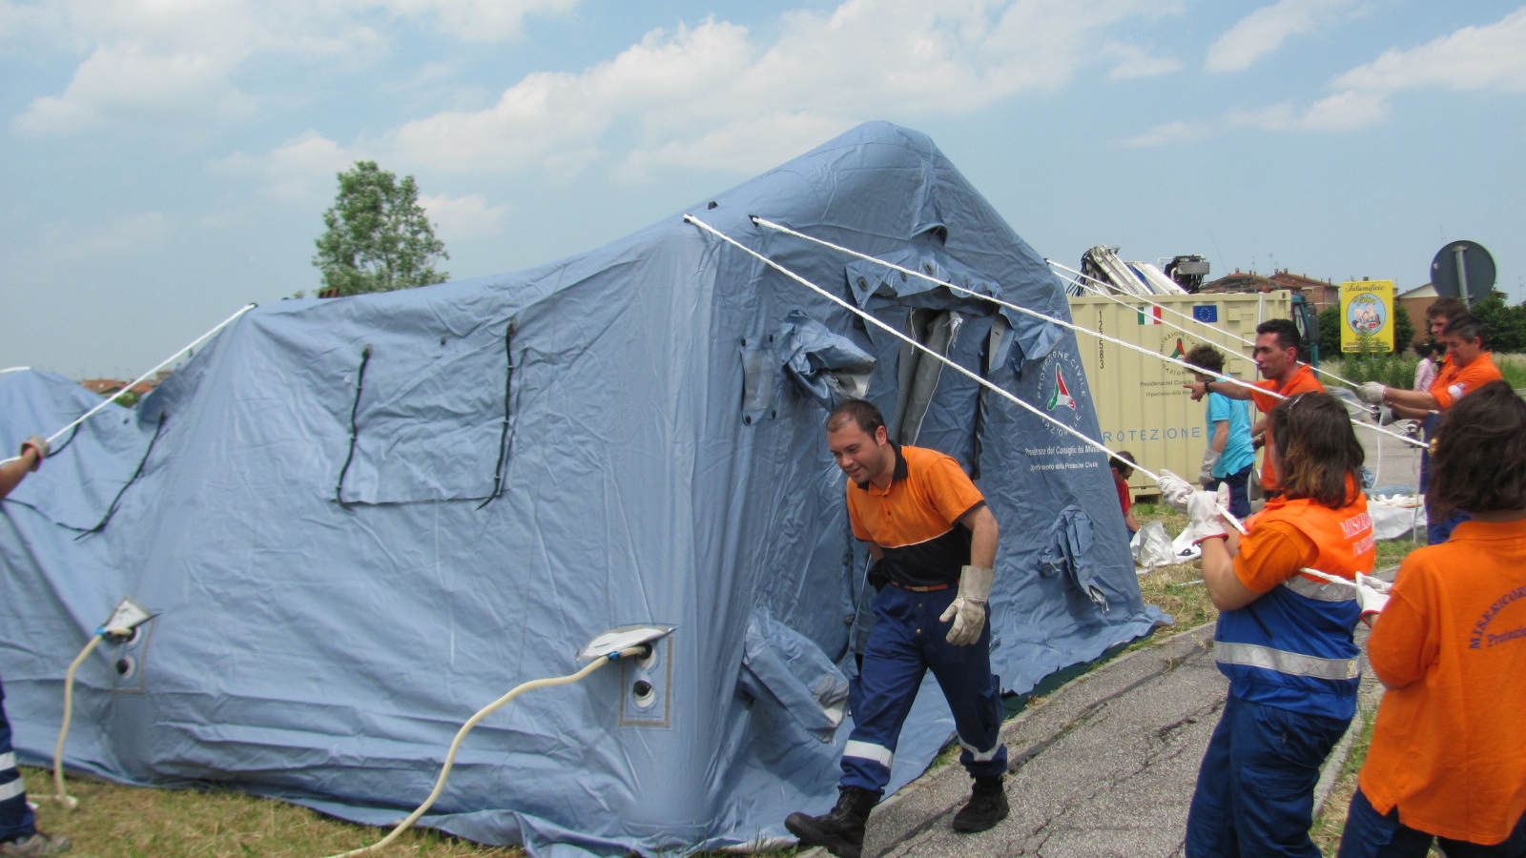
Confraternita di Misericordia di Barberino Tavarnelle ODV
Protezione civile
L’unità operativa di Protezione Civile
negli anni è stata in prima linea con interventi sul territorio o in zone colpite da calamità naturali, in collaborazione con le altre squadre di protezione civile coordinate dalla sala Operativa delle Misericordie d’Italia.
A chi è rivolto:
Situazioni di emergenza generate da eventi come calamità naturali o avvenimenti specifici
Bilancio sociale - 2022

Slide 35
Confraternita di Misericordia di Barberino Tavarnelle ODV
SERVIZI SVOLTI
Intervento di 2 squadre in occasione dell'alluvione a Bagno a Ripoli nell'Agosto 2022
Operazioni di smistamento materiale di prima necessità per emergenza Ucraina presso Mercafir
Servizi di supporto sul territorio comunale
Bilancio sociale - 2022

Slide 36
Confraternita di Misericordia di Barberino Tavarnelle ODV
VOLONTARI COINVOLTI NEL SERVIZIO
Totali
19
Bilancio sociale - 2022

Slide 37
Confraternita di Misericordia di Barberino Tavarnelle ODV
Casa Famiglia Meijer
Questa “Casa” organizzata come una famiglia,
oggi ospita 13 persone con disabilità grave. A causa del Covid anche nel 2022 le attività degli ospiti sono state molto limitate e i volontari non hanno avuto accesso alla struttura. La Casa Famiglia è una Comunità Alloggio Protetta ed a seguito della trasmissione al SUAP, in data 11/03/2022, della comunicazione di adeguamento, in attuazione dell’articolo 13, comma 3, della l.r. 82/2009 ha ricevuto la conferma del proprio accreditamento con validità cinque anni.
A chi è rivolto:
Persone con disabilità grave che
necessitano di essere inseriti in una
comunità alloggio protetta.
Bilancio sociale - 2022

Slide 38
Confraternita di Misericordia di Barberino Tavarnelle ODV
VOLONTARI COINVOLTI NEL SERVIZIO
Totali
38
13 Ospiti
1 Responsabile
Under 25
2
13 Operatori dipendenti
Nuovi volontari iscritti nel 2022
0
Bilancio sociale - 2022

Slide 39
Confraternita di Misericordia di Barberino Tavarnelle ODV
Anche nel corso del 2022 nessun volontario ha avuto accesso alla struttura
a causa delle norme Covid per il contenimento del contagio. Dal mese di Aprile tuttavia la struttura si è rimessa in moto per riavviare gradualmente un programma di attività diurne per gli ospiti, ormai chiusi tra le mura domestiche da 2 anni.
Durante l'anno si sono così organizzate:
Attività laboratoriali 2 volte alla settimana presso
la struttura del Comitato di Tignano
Incontri sporadici in spazi aperti con gli alunni della scuola elementare e media dell'Istituto Comprensivo Don Milani
Bilancio sociale - 2022

Slide 40
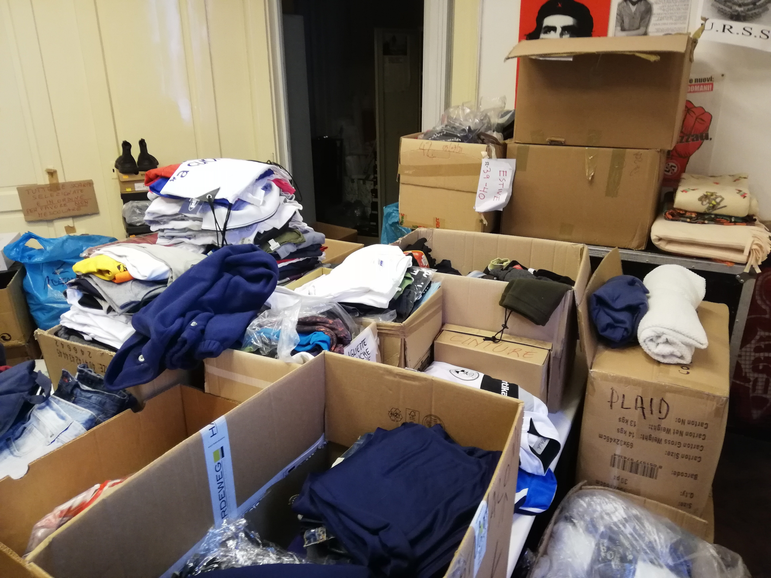
Confraternita di Misericordia di Barberino Tavarnelle ODV
Emporio solidale
Basato sul principio della lotta contro la cultura dello
spreco e dell’”usa e getta”, costituisce un punto di raccolta
solidale al quale può accedere tutta la popolazione,
sia per conferire che per cercare beni.
L’attività di raccolta e ridistribuzione ha coinvolto
associazioni del territorio, che hanno collaborato nel corso del 2022 nella gestione dell’apertura al pubblico e una rete di associazioni operanti in situazioni di disagio sociale
situate su tutto il territorio italiano.
A chi è rivolto:
Chiunque voglia cercare o donare
oggetti usati per dare loro nuova vita
Bilancio sociale - 2022

Slide 41
Confraternita di Misericordia di Barberino Tavarnelle ODV
5 Giorni di apertura settimanali per tutto l'anno
19 Ore di apertura settimanali
4.080 utenti che hanno visitato l'Emporio
46 Collaborazioni con associazioni italiane
2 Collaborazioni con associazioni del territorio per l'apertura al pubblico
10.800 Kg di vestiti usati smaltiti tramite azienda di riciclo
€ 38.234,61 Offerte ricevute e reinvestite in progetti di utilità sociale
Bilancio sociale - 2022

Slide 42
ASSOCIAZIONI COINVOLTE PER LE DONAZIONI
Confraternita di Misericordia di Barberino Tavarnelle ODV
HOT SPOT LAMPEDUSA - abbigliamento, coperte, cappelli, sciarpe, guanti, scarpe
DON DORIANO (RENCINE) - abbigliamento, scarpe, attrezzature da cucina, coperte, lenzuola, prodotti per l'igiene
FIGLI IN FAMIGLIA ONLUS (S. GIOVANNI A TEDUCCIO, NAPOLI) - abbigliamento, scarpe, mascherine, giochi, libri, attrezzatura da cucina, arredamento camera, asciugamani, sapone, cancelleria
LINEA D'OMBRA ODV (TRIESTE) - abbigliamento, scarpe, kit igienico, zaini
ASSOCIAZIONE GORIZIA - abbigliamento, coperte
DON MASSIMO BIANCALANI (VICOFARO) - abbigliamento, scarpe, materassi, lenzuola, asciugamani, mascherine, sapone
PANTAGRUEL (SCANDICCI) - abbigliamento, scarpe, asciugamani, mascherine, sapone
ASSOCIAZIONE IL CENACOLO (MAROPATI - RC) - abbigliamento, attrezzature infanzia, materiale scolastico, giochi, libri
RIFUGIO FRATERNITA' MASSI (OULX) - abbigliamento, zaini, doposci, guanti da sci, scarpe
ZIA CATERINA (FIRENZE) - cancelleria, giochi, peluches
PARROCCHIA SAN ROCCO A PILLI - abbigliamento, coperte, scarpe, attrezzature cucina, lenzuola, prodotti igiene
KIRIKUCI (S. ROCCO A PILLI) - stoffe, fili, bottoni
LA CORTE DEI MIRACOLI (SIENA) - abbigliamento, coperte, attrezzature da cucina
Bilancio sociale - 2022

Slide 43
ASSOCIAZIONI COINVOLTE PER LE DONAZIONI
Confraternita di Misericordia di Barberino Tavarnelle ODV
EMERGENZA PAKISTANI SIENA - abbigliamento, coperte, scarpe, zaini
CARITAS (PARROCCHIA S. MARIA AL GIGLIO MONTVARCHI) - mobili, attrezzature da cucina, abbigliamento, materassi
BLACK AND WHITE (CASTELVOLTURNO) - mascherina, giochi, cancelleria, articoli da regalo, libri
ASSOCIAZIONE VOLONTARIATO JERRY ESSAN MASSLO (CASTELVOLTURNO) - abbigliamento, scarpe
PARROCCHIA DI SAN PANCRAZIO - abbigliamento bimbi, giochi
PARROCCHIA DI S. ANDREA IN PERCUSSINA - oggettistica per mercatino
LUDOTECA DI CHIESANUOVA - libri, giochi
ASILO VINCENZO CORTI - giochi, libri
SCUOLA INFANZIA MARCIALLA E TAVARNELLE - libri, giochi
SCUOLA DI PALERMO (QUARTIERE ZEN) - cancelleria, libri, materiale scolastico
SCAMPIA - mascherine
CENTRO MISSIONARIO MEDICINALI (FIRENZE) - mascherine
PADRE VALER SCILIAN (COMUNITA' GRECO ORTODOSSA FIRENZE) - abbigliamento, scarpe, mascherine, giochi, libri
CUCINE POPOLARI (BOLOGNA) - attrezzature cucina
SUOR LUCIA (RIONE SANITA' NAPOLI) - abbigliamento bimbi, materiale scolastico, libri
Bilancio sociale - 2022

Slide 44
ASSOCIAZIONI COINVOLTE PER LE DONAZIONI
Confraternita di Misericordia di Barberino Tavarnelle ODV
CENTRO DI AIUTO ALLA VITA (FIRENZE) - abbigliamento, attrezzatura neonato
SEMIFONTE - HAPPY DAYS - stoffe, lane, cuscini
SHEEP ITALIA - lana, ferri
EBENEZER PIETRA DI AIUTO (SCANDICCI) - abbigliamento, scarpe
ASSOCIAZIONE UNA CASA ANCHE PER TE (PADOVA) - abbigliamento
Bilancio sociale - 2022

Slide 45
Confraternita di Misericordia di Barberino Tavarnelle ODV
Blue Room
1 giorno alla settimana
ASSOCIAZIONI COINVOLTE PER L'APERTURA AL PUBBLICO
Auser Barberino Tavarnelle
1 giorno alla settimana
Bilancio sociale - 2022

Slide 46
Confraternita di Misericordia di Barberino Tavarnelle ODV
VOLONTARI COINVOLTI NEL SERVIZIO
Totali
32
Under 25
0
Nuovi volontari iscritti nel 2022
1
Bilancio sociale - 2022

Slide 47
Confraternita di Misericordia di Barberino Tavarnelle ODV
PROGETTI ATTIVATI NEL 2022
Totali
1
"Emporio Solidale. Interventi di potenziamento a favore della popolazione a seguito dell'emergenza Covid-19 - 3° annualità"
Ente finanziatore
Fondo di beneficenza Intesa San Paolo
Contributo ottenuto
€ 5.000
Bilancio sociale - 2022

Slide 48
Confraternita di Misericordia di Barberino Tavarnelle ODV
OBIETTIVI RAGGIUNTI
Incremento dell'orario di apertura dell’Emporio Solidale;
Potenziamento dell'attività di raccolta e distribuzione a domicilio dei beni;
Raggiungimento di un numero maggiore di utenti in stato di fragilità socio-economica
DESCRIZIONE
Il progetto ha potenziato il servizio erogato dall'Emporio Solidale per il raggiungimento di una fascia più ampia di soggetti vulnerabili nel particolare scenario di crisi socio-economica generato dall'emergenza Covid 19. E' stata assegnata n. 1 borsa lavoro a una persona disoccupata e con difficoltà di collocamento nel mercato del lavoro, che, secondo l'ottica del welfare generativo, ha potuto contribuire attivamente ad aiutare soggetti fragili, migliorando contemporaneamente la propria situazione di bisogno.
Bilancio sociale - 2022

Slide 49
Confraternita di Misericordia di Barberino Tavarnelle ODV
Banco alimentare
Il Banco di solidarietà alimentare, collabora con il Banco Alimentare della Toscana per lo stoccaggio e la distribuzione di generi alimentari e beni di prima necessità.
Attraverso la collaborazione con i Servizi Sociali comunali, le Parrocchie e le altre associazioni del territorio, nel 2022 ha raggiunto un numero più ampio di persone bisognose nella massima riservatezza, riducendo i casi
di povertà e isolamento sociale.
A chi è rivolto:
Persone e famiglie del territorio
in situazione di bisogno
Bilancio sociale - 2022

Slide 50
Confraternita di Misericordia di Barberino Tavarnelle ODV
34 Giornate di consegna annuali
88 Famiglie iscritte
2 Giornate di raccolta alimentare organizzate in collaborazione con Unicoop Firenze
1 Giornata di raccolta di materiale scolastico organizzata in collaborazione con Unicoop Firenze
30 Quintali di prodotti alimentari raccolti
13 Ritiri al Banco Alimentare della Toscana
110 Quintali di prodotti ritirati al Banco Alimentare della Toscana
Donazioni di alimenti da aziende private
€ 600 di buoni spesa donati da Unicoop Firenze
Bilancio sociale - 2022

Slide 51
Confraternita di Misericordia di Barberino Tavarnelle ODV
VOLONTARI COINVOLTI NEL SERVIZIO
Totali
8
Under 25
0
Nuovi volontari iscritti nel 2022
0
Bilancio sociale - 2022

Slide 52
Confraternita di Misericordia di Barberino Tavarnelle ODV
PROGETTI ATTIVATI NEL 2022
Totali
1
"Banco Alimentare. Azioni di rafforzamento del servizio a sostegno della popolazione"
Ente finanziatore
Fondazione Intesa Sanpaolo Onlus
Contributo ottenuto
€ 8.000
Bilancio sociale - 2022

Slide 53
Confraternita di Misericordia di Barberino Tavarnelle ODV
OBIETTIVI RAGGIUNTI
Aumento della quantità e della qualità dei generi di prima necessità acquistati
DESCRIZIONE
Il progetto ha permesso di acquistare generi alimentari e di prima necessità da destinare agli utenti del Banco Alimentare, in costante aumento anche nel 2022.
Bilancio sociale - 2022

Slide 54
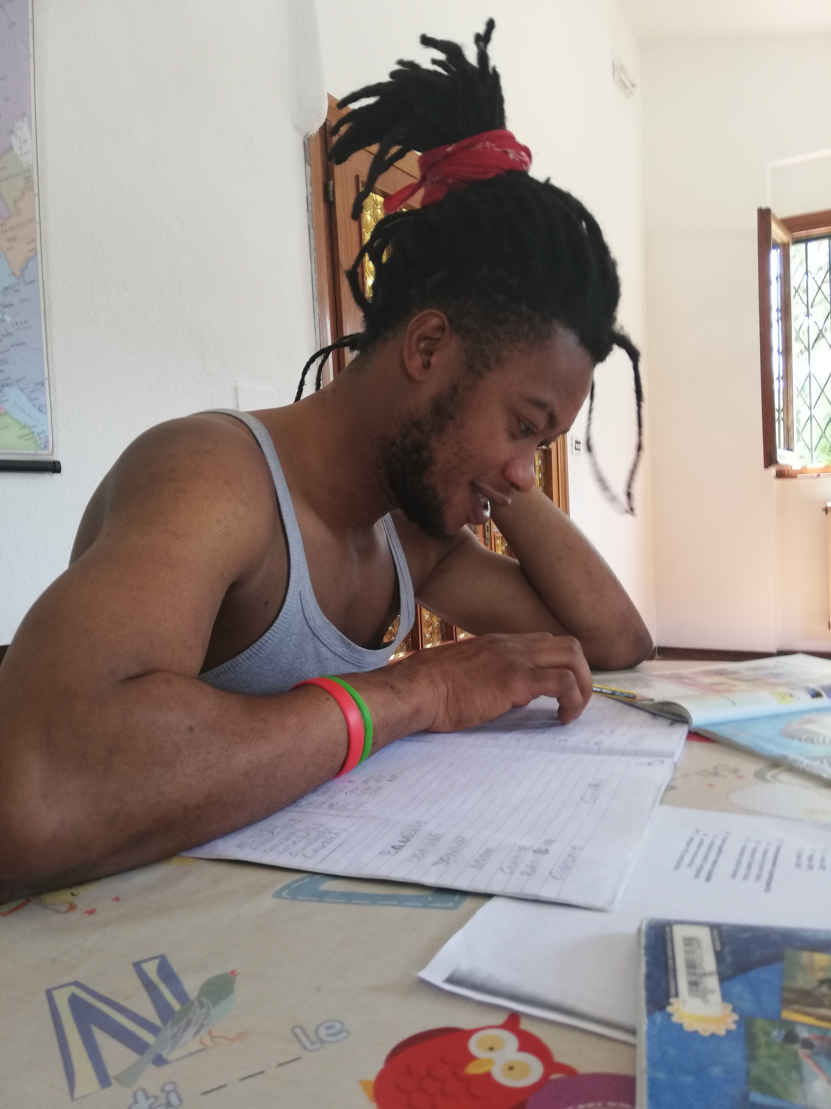
Confraternita di Misericordia di Barberino Tavarnelle ODV
Scuola di italiano
per stranieri
La Scuola di Italiano è un servizio di
collaborazione all’integrazione dei cittadini stranieri nella nostra comunità. Nel mese di Ottobre 2022 si sono riattivati i
corsi di italiano L2 gratuiti di vari livelli rivolti
a persone straniere. Tramite la collaborazione con strutture formative accreditate, al termine dei corsi saranno rilasciati attestati ufficiali di conoscenza della lingua conformi al Quadro comune europeo di riferimento
per la conoscenza delle lingue.
A chi è rivolto:
Persone straniere residenti nel territorio
Bilancio sociale - 2022

Slide 55
Confraternita di Misericordia di Barberino Tavarnelle ODV
Corsi attivati
4 Corsi di italiano L2 per adulti attivati
1 Corso di italiano L2 per bambini attivato
Studenti iscritti
14 Studenti iscritti al corso A0
11 Studenti iscritti al corso A1
7 Studenti iscritti al corso A2
1 Studente iscritti al corso B1
8 Bambini iscritti al corso
Bilancio sociale - 2022

Slide 56
Confraternita di Misericordia di Barberino Tavarnelle ODV
VOLONTARI COINVOLTI NEL SERVIZIO
Totali
14
Under 25
0
Nuovi volontari iscritti nel 2022
4
Bilancio sociale - 2022

Slide 57
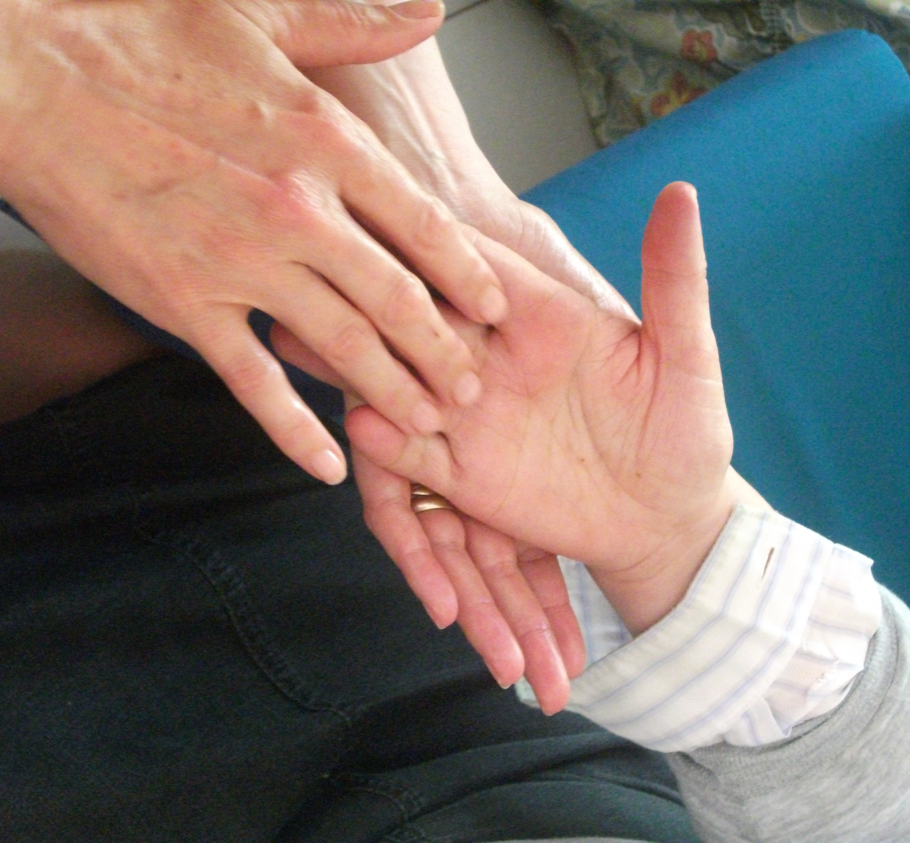
Confraternita di Misericordia di Barberino Tavarnelle ODV
Fondo di solidarietà
Questo centro di ascolto per la prevenzione dell'usura e per il microcredito, ha offerto sostegno a soggetti in condizione di fragilità economica e sociale tramite finanziamenti arrivati da associazioni e privati del territorio.
A chi è rivolto:
Persone e famiglie in situazione
di difficoltà economica
Bilancio sociale - 2022

Slide 58
Confraternita di Misericordia di Barberino Tavarnelle ODV
99 Interventi effettuati
37 Famiglie aiutate di cui: 19 italiane e 18 straniere
€ 479,82 Importo medio erogato a famiglia
€ 17.753,32 Importo totale erogato
€ 260.223,52 Importo totale erogato dal 2011
Bilancio sociale - 2022

Slide 59
Confraternita di Misericordia di Barberino Tavarnelle ODV
pagamento bollette
acquisto medicinali
pagamento visite mediche
spese per trasporti
TIPOLOGIE DI INTERVENTO
ausili sanitari
spese per la didattica
occhiali
permessi di soggiorno
cure fisiche
Bilancio sociale - 2022

Slide 60
Confraternita di Misericordia di Barberino Tavarnelle ODV
VOLONTARI COINVOLTI NEL SERVIZIO
Totali
5
Under 25
0
Nuovi volontari iscritti nel 2022
0
Bilancio sociale - 2022

Slide 61
Confraternita di Misericordia di Barberino Tavarnelle ODV
Gruppo famiglia
Il Gruppo Famiglia è un gruppo aperto di auto aiuto per genitori e famiglie che attraverso un facilitatore si riunisce periodicamente con lo scopo di combattere le solitudini sociali e psicologiche della nostra comunità. Principalmente ha l’obiettivo di sviluppare ed incoraggiare la comunicazione tra genitori e figli ed opera attraverso un approccio che privilegia le dimensioni del confronto nel gruppo,
dell’ascolto e delle relazioni.
Durante il 2022 a causa della pandemia gli incontri sono avvenuti online.
A chi è rivolto:
Genitori e famiglie in condizioni
di difficoltà socio-psicologica
Bilancio sociale - 2022

Slide 62
Confraternita di Misericordia di Barberino Tavarnelle ODV
30 Partecipanti
1 Facilitatore
Bilancio sociale - 2022

Slide 63
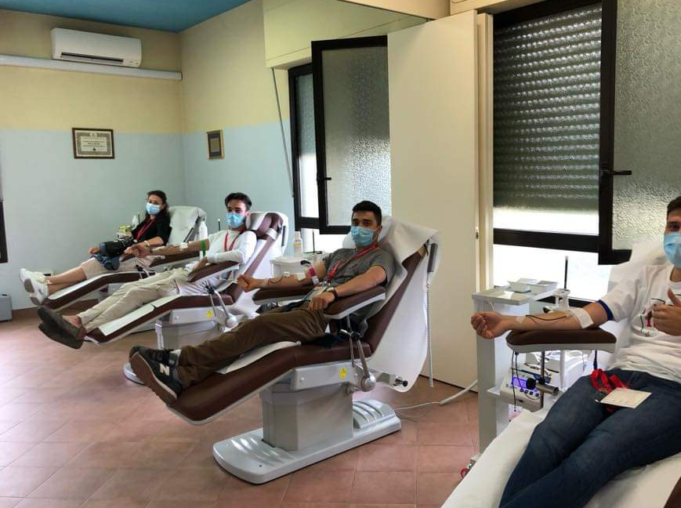
Confraternita di Misericordia di Barberino Tavarnelle ODV
Gruppo donatori di sangue Fratres
Il Gruppo Donatori di Sangue Fratres si occupa
di donazione di sangue e midollo osseo dal 1967.
Sono state organizzate giornate di raccolta l’ultima domenica di ogni mese, a fronte di specifici controlli che hanno accertato l’idoneità alle donazioni al fine di evitare danni
sia a chi dona che a chi riceve.
A chi è rivolto:
Persone di età compresa tra i 18 e i 65 anni
in condizioni di buona salute che
vogliono diventare donatori
Bilancio sociale - 2022

Slide 64
Confraternita di Misericordia di Barberino Tavarnelle ODV
412 Donazioni effettuate
378 Donatori attivi
44 Nuovi donatori
Bilancio sociale - 2022

Slide 65
Confraternita di Misericordia di Barberino Tavarnelle ODV
Servizio civile e formazione dei giovani
I giovani in Servizio Civile sono stati inseriti in due
percorsi: quello dell’emergenza sanitaria e del
trasporto sociale e quello della Casa Famiglia
per l’assistenza a persone disabili.
Questa opportunità di formazione umana e sociale ha costituito per tutti un valore aggiunto ed ha reso protagonista la forza vitale dei giovani nel settore importantissimo del supporto ai deboli e ai bisognosi. Nell'ambito della sensibilizzazione dei giovani al mondo del volontariato, si è anche organizzato il consueto percorso di scambio con gli alunni delle Terze medie dell'Istituto comprensivo Don Milani, che nel 2022 si è incentrato sul tema della "cura" e si è aderito al progetto "Asso" (A Scuola di SOccorso).
A chi è rivolto:
Giovani di età compresa tra i 18 e i 28 anni
Bilancio sociale - 2022

Slide 66
"Uniti in famiglia"
Volontari coinvolti: 3
Il progetto riguarda l’ambito dell’assistenza ai disabili. I ragazzi del servizio, a seguito di corsi di formazione specifici, sono impiegati a fianco delle operatrici della Casa Famiglia Meijer, nelle attività di supporto rivolte agli ospiti affetti da disabilità grave.
Confraternita di Misericordia di Barberino Tavarnelle ODV
SERVIZIO CIVILE UNIVERSALE
5 Giovani volontari
"Ruote solidali"
Volontari coinvolti: 2
Il progetto riguarda l’ambito dell’assistenza socio-sanitaria e dell’emergenza-urgenza.
I ragazzi del servizio, a seguito di corsi di formazione specifici, sono stati impiegati nel servizio ambulanze e di trasporto sociale.
2 Progetti attivati:
Bilancio sociale - 2022

Slide 67
2 Corsi organizzati per gli studenti della scuola elementare e media dell'Istituto Comprensivo Don Milani
Confraternita di Misericordia di Barberino Tavarnelle ODV
PROGETTO ASSO
(A Scuola di SOccorso) mira a trasmettere agli studenti conoscenze di primo soccorso e di comportamenti da attuare in caso di malore ed infortuni
Bilancio sociale - 2022

Slide 68
Confraternita di Misericordia di Barberino Tavarnelle ODV
PERCORSO DI INCONTRI CON LE CLASSI TERZE MEDIE DELL'ISTITUTO COMPRENSIVO DON MILANI
Tema del percorso: la "Cura" degli altri attraverso la presentazione dei servizi della Misericordia nell'ambito di 3 incontri, in aiuto a:
malati (Emergenza Urgenza)
profughi (Servizi dell'Accoglienza)
disabili (Casa Famiglia Meijer)
I ragazzi alla fine degli incontri hanno partecipato ad un concorso di idee inerente al tema
Bilancio sociale - 2022

Slide 69
Confraternita di Misericordia di Barberino Tavarnelle ODV
Dopo la chiusura del CAS la Misericordia ha continuato ad essere attiva nel sostegno ai più fragili. In particolare nel 2022 ha portato avanti il progetto di terza accoglienza aperto dal 2020 per fare fronte al problema dell'emergenza abitativa, ha aderito al progetto "Emergenza Freddo" organizzato dal Coordinamento Misericordie Fiorentine e partecipato a missioni di sostegno ai migranti presso il confine con Trieste. Inoltre ha aderito nuovamente al sistema CAS nell'ambito del progetto di accoglienza del Coordinamento Misericordie Fiorentine per affrontare il problema dell'Emergenza Ucraina.
Da diversi anni inoltre è convenzionata anche per seguire persone che devono portare a termine percorsi di inserimento socio-terapeutico e servizi di pubblica utilità.
A chi è rivolto:
Persone italiane o straniere in
situazione di fragilità economica e sociale
Accoglienza e servizi per l'inclusione
Bilancio sociale - 2022

Slide 70
AIUTO AI PROFUGHI
Confraternita di Misericordia di Barberino Tavarnelle ODV
EMERGENZA FREDDO
5 Missioni svolte nella città di Trieste in supporto all'associazione Linea d'Ombra per l'aiuto dei profughi provenienti dalla Rotta Balcanica. Si sono organizzate varie iniziative di sensibilizzazione tra cui l'allestimento di una mostra fotografica presso la sede
Periodica partecipazione
ai turni di soccorso previsti nella città di Firenze nell'ambito del progetto "Emergenza Freddo" nel periodo Gennaio - Marzo
TERZA ACCOGLIENZA
4 Persone straniere accolte
1 Appartamento
a disposizione
INSERIMENTI SOCIO-TERAPEUTICI
VIAGGI IN UCRAINA
1 persona
CAS (CENTRI DI ACCOGLIENZA STRAORDINARIA)
2 Viaggi al confine tra Polonia e Ucraina per il recapito di beni di prima necessità ed il recupero di profughi di guerra
3 appartamenti aperti
3 nuclei familiari provenienti dall'Ucraina accolti (4 adulti e 6 bambini)
LAVORI DI PUBBLICA UTILITA' E DI MESSA ALLA PROVA
8 persone
Bilancio sociale - 2022

Slide 71
Confraternita di Misericordia di Barberino Tavarnelle ODV
PROGETTI ATTIVI
2
1 - "Una comunità si... cura. Giovani in movimento per una staffetta di solidarietà"
Ente finanziatore
Cesvot
Contributo ricevuto
€ 5.000
Partners coinvolti
Blue Room - Cittadinanza Attiva e Partecipazione - Now Here + APS
Bilancio sociale - 2022

Slide 72
Confraternita di Misericordia di Barberino Tavarnelle ODV
OBIETTIVI RAGGIUNTI
Realizzazione di n. 5 viaggi nella città di Trieste
DESCRIZIONE
Il progetto ha finanziato n. 5 viaggi nella città di Trieste mirati all'accoglienza dei profughi provenienti dalla Rotta Balcanica. L'obiettivo principale del progetto era coinvolgere le giovani generazioni di volontari, sensibilizzandole ai valori della solidarietà e della cura e fornendo loro alcune basi sul soccorso socio-sanitario di persone in stato di bisogno.
Coinvolgimento dei giovani nei viaggi e nei percorsi formativi proposti, favorendo la promozione del dialogo con il mondo del volontariato
Consolidamento della rete di aiuto per il sostegno ai profughi della Rotta Balcanica
Bilancio sociale - 2022

Slide 73
Confraternita di Misericordia di Barberino Tavarnelle ODV
2- "Una casa, una comunità 2.0"
Ente finanziatore
Fondazione CR Firenze
Contributo ricevuto
€ 5.000
Bilancio sociale - 2022

Slide 74
Confraternita di Misericordia di Barberino Tavarnelle ODV
OBIETTIVI RAGGIUNTI
DESCRIZIONE
Ospitalità di n. 4 persone senza alloggio ed in situazione di difficoltà socio-economica
Il progetto ha dato continuità a quanto avviato nel novembre 2019, mettendo a disposizione un appartamento a sostegno di soggetti fragili e privi di alloggio. Nel periodo di riferimento si sono ospitati n. 4 soggetti in condizioni di fragilità socio-economica, a cui è stato dato un supporto in termini soprattutto di tutoraggio per la gestione del budget domestico
e delle utenze, per le quali si è dato
anche un sostegno economico.
Facilitazione di percorsi di inclusione sul territorio attraverso lo sviluppo di una graduale autonomia
Bilancio sociale - 2022

Slide 75
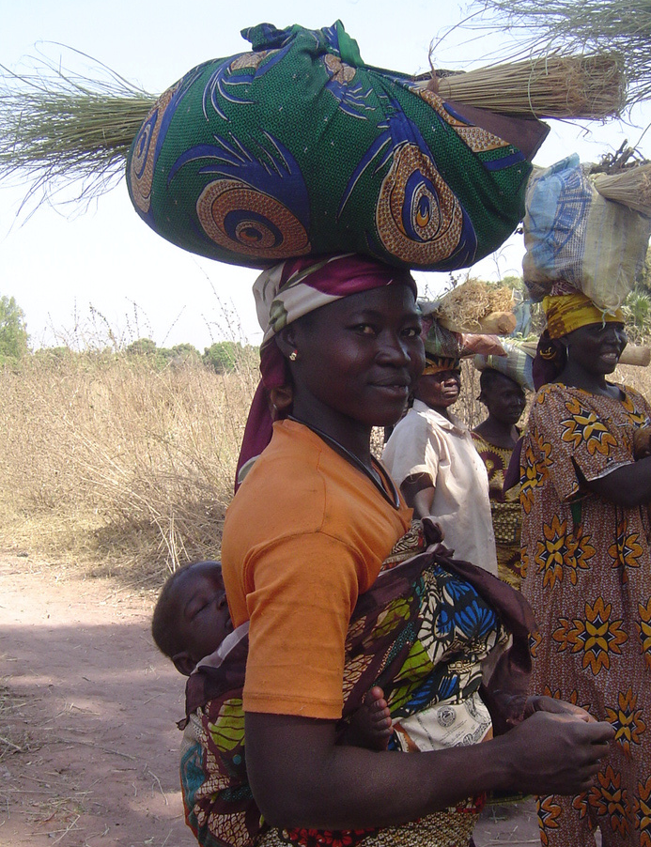
Confraternita di Misericordia di Barberino Tavarnelle ODV
Solidarietà internazionale
Oltre agli storici legami di amicizia con varie realtà localizzate in Paesi in via di sviluppo, è attivo un rapporto di cooperazione con la Diocesi di Doba, in Ciad, che nel 2022
ha dato continuità a progetti
specifici in campo socio sanitario. Durante l'anno sono state promosse raccolte fondi ed effettuate donazioni per l'Emergenza Ucraina. In collaborazione con
gli enti locali e altre associazioni territoriali, oltre a trasferire
capitali e supportare iniziative concrete di sviluppo,
ha creato molteplici reti di solidarietà durature nel tempo
e cariche di significato anche per la comunità locale.
A chi è rivolto:
Specifiche realtà di bisogno situate
in Paesi in via di sviluppo
Bilancio sociale - 2022

Slide 76
Confraternita di Misericordia di Barberino Tavarnelle ODV
2 Progetti attivi
2 Paesi coinvolti: Ciad e Ucraina
Bilancio sociale - 2022

Slide 77
CIAD
Confraternita di Misericordia di Barberino Tavarnelle ODV
PROGETTI ATTIVI: 2
"Camminiamo assieme.
Azioni di sostegno al Centro
disabili di Doba, Ciad"
Durata: 2 anni prorogati a 3 vista l'emergenza Covid
Rete di partenariato: AUSL Toscana Centro – Comune di Barberino Tavarnelle – Coop. Arca –
Belacd Caritas di Doba
Il progetto prevede azioni di rafforzamento del Centro Disabili di Doba, che si occupa del sostegno e della cura di malati disabili, tramite l’acquisto
di medicinali e attrezzature e
l’implementazione del personale medico locale
Contributi ricevuti: € 30.000 Regione Toscana
€ 5.000 Partners locali
"Il Cipresso"
Durata: annuale
Il progetto prevede di sostenere il Centro Disabili di Doba, Ciad, tramite il versamento dei contributi ricevuti annualmente dai parenti dei defunti i cui funerali sono gestiti dalla Misericordia. La Misericordia inoltre raddoppia la somma raggiunta aggiungendola come quota parte per il finanziamento del progetto. L’idea di base è quella di legare un momento triste come quello della perdita dei propri cari ad azioni di aiuto alla Vita.
Contributi ricevuti dalle famiglie dei defunti: € 2.200
Totale contirbuti versati: € 4.400
Bilancio sociale - 2022

Slide 78
UCRAINA
Confraternita di Misericordia di Barberino Tavarnelle ODV
RACCOLTE FONDI E INVIO MATERIALI
Totale offerte raccolte € 10.925
Il totale delle offerte è stato utilizzato per l'acquisto di materiali medici ed infermieristici poi inviati direttamente in Ucraina: lacci emostatici, kit di primo soccorso, stecco bende, materiali per medicazioni ustioni e ferite
Bilancio sociale - 2022

Slide 79
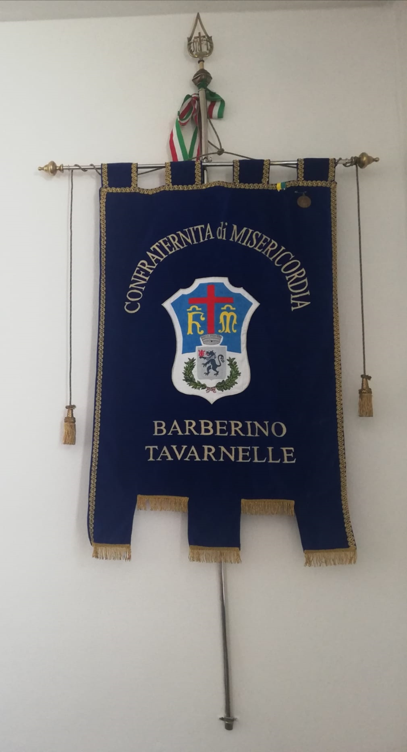
Confraternita di Misericordia di Barberino Tavarnelle ODV
Grazie dell’attenzione
Bilancio sociale - 2022

